Slide 1
أوراق عمل وحدة
(يُظهر معرفة بالحقوق والمسؤولية الفردية)

Slide 2
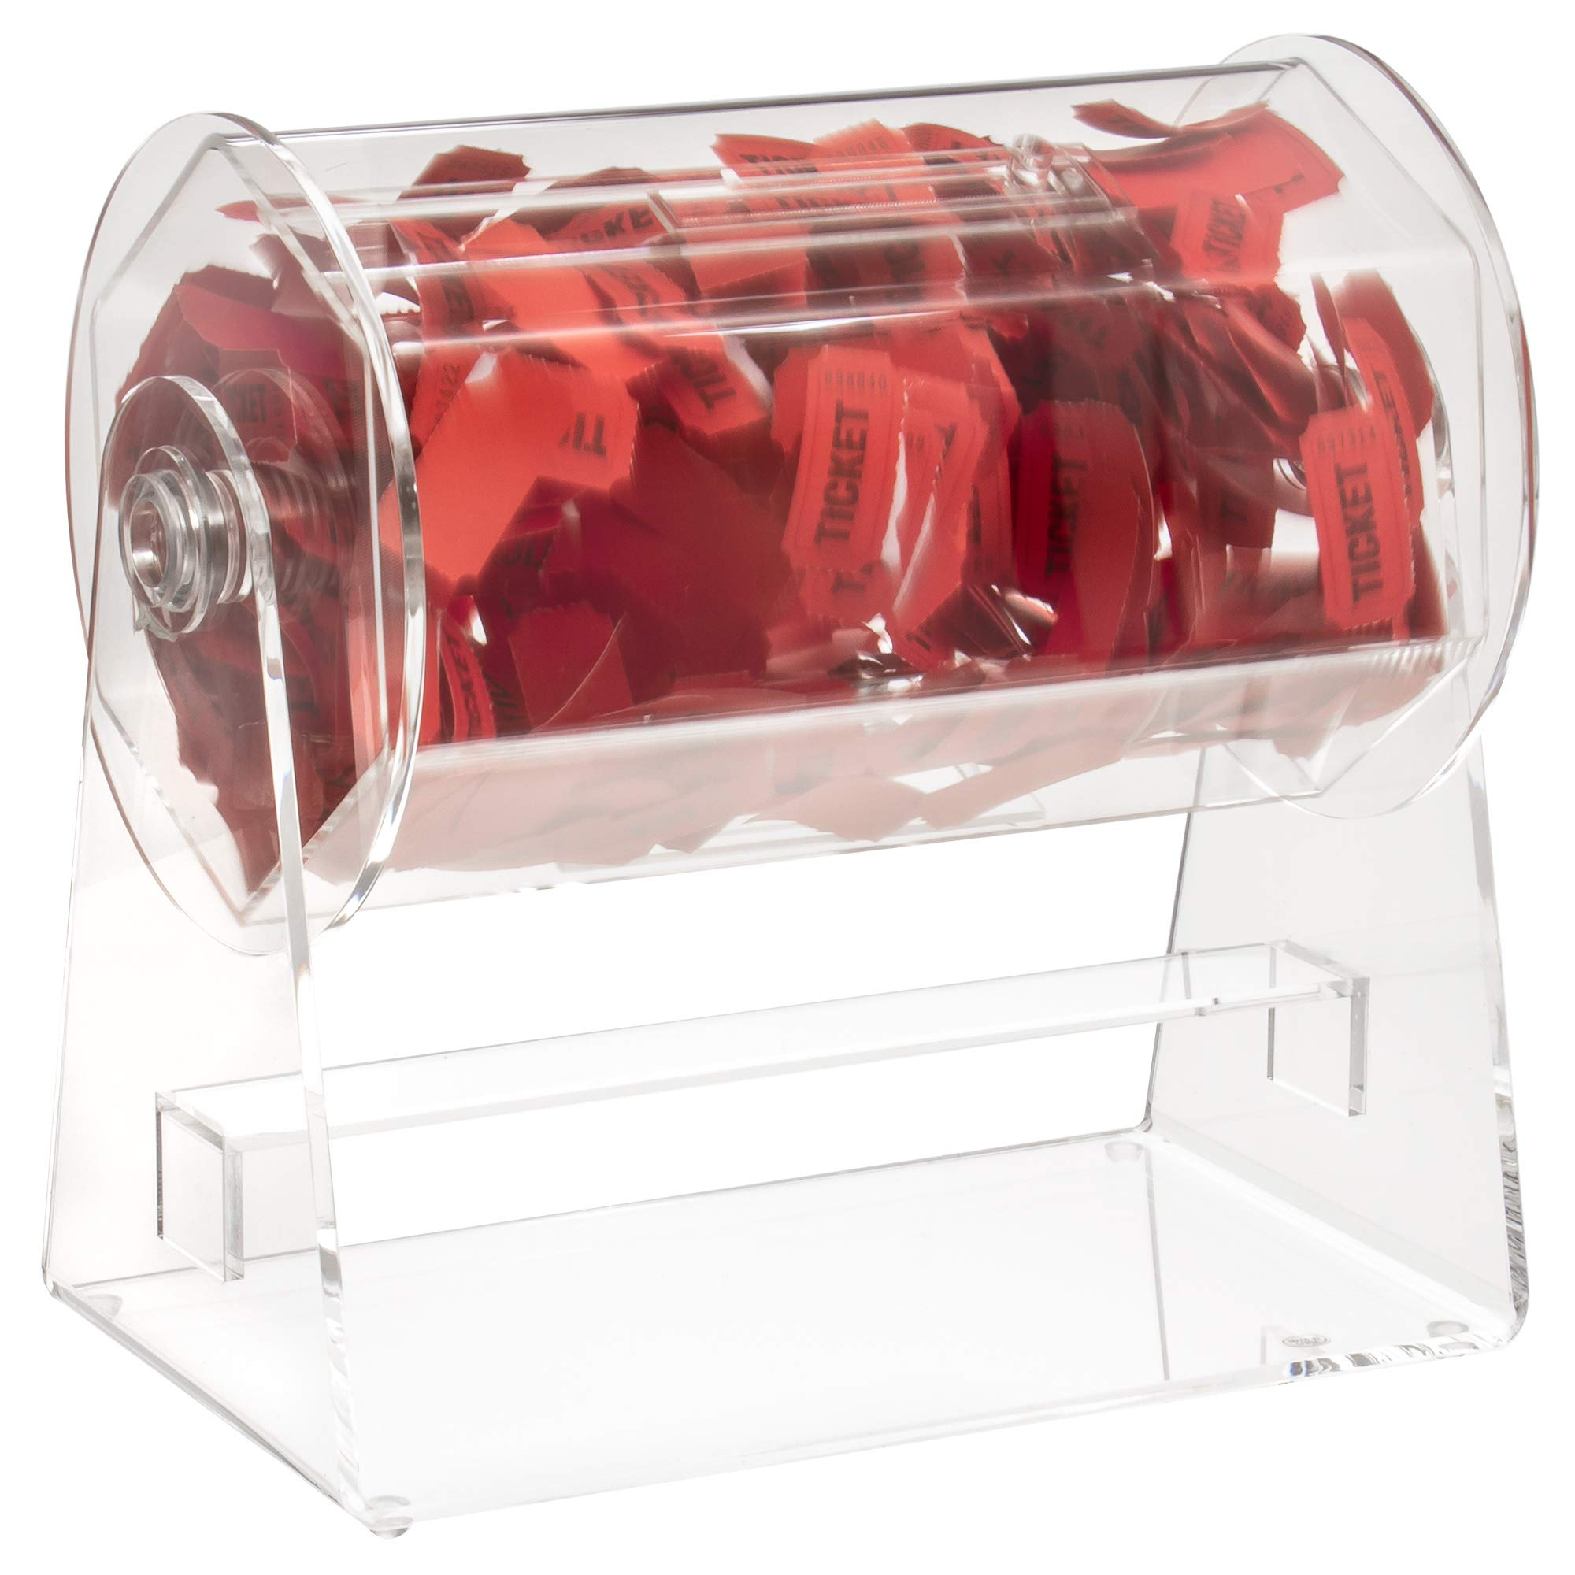
وضع صندوق يحتوي على بطاقات صورية بحيث يسحب كل طالب بطاقة ويشرح ان كانت هذه الصور تعبر عن حقوقه الفردية ام لا.

